Slide 1
Clase 03: Estándares de Calidad
Gestión de Calidad en el Software
Virginia Cuomo
Mariela Castarés
Primer cuatrimestre 2016
6 y 7 de Mayo

Slide 2
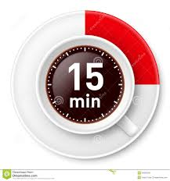
Agenda
Estándares de Calidad
Qué es ISO?
  Organismos Internacionales de Certificación
  A qué se llama Norma?
  Familia de Normas ISO
  Qué es un Sistema de Gestión de Calidad?
  Para que sirve un Sistema de Gestión de Calidad?
  Etapas para desarrollar un Sistema de Gestión de Calidad
  Cimientos de un Sistema de Gestión de Calidad
  Enfoque basado en procesos
  Mejora Continua
  Principios de la Calidad
  Familia de normas ISO 9001
ISO 9001
  Qué es ISO 9001?
  Evolución de la Norma?
  Objetivos de la Norma?
  Enfoque de la Norma
  Estructura de la Norma
  ISO 9001:2008
  ISO 9001:2015
    Anexo SL
    Vocabulario
    Sistemas de Gestión de Calidad según versiones 2008 y 2015
    Cláusulas según Anexo SL
    Principales Cambios
    Proceso de Transición entre versión 2008 y 2015
    Recomendaciones para la transición
Anexo ISO 9001:2008 - Requisitos

Slide 3
Estándares de Calidad
¿ Son importantes los estándares ?

Slide 4
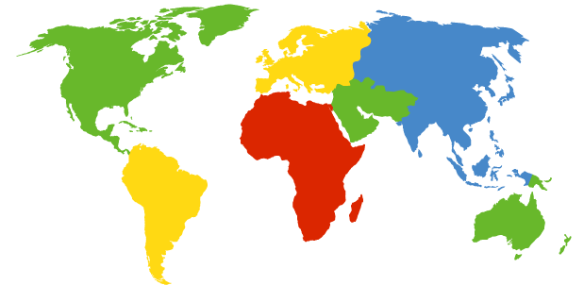

Estándares de Calidad

Slide 5

¿Qué es ISO?
International Organization for Standarization (ISO)
ISO es la denominación que recibe la Agencia Internacional de Normalización (International Organization for Standarization - www.iso.org).
Es la encargada de promover el desarrollo de normas internacionales. Su propósito es el desarrollo de normas para facilitar el intercambio universal de bienes y servicios.
Fundada en 1947
Tiene sede en Ginebra, Suiza. Agrupa a 160 países, con un representante por país.
En Argentina, el IRAM (Instituto Argentino de Normalización y Certificación) es el único representante argentino ante las organizaciones regionales de normalización, como la Asociación Mercosur de Normalización (AMN) y la Comisión Panamericana de Normas Técnicas (COPANT), y ante las organizaciones internacionales como la International Organization for Standardization (ISO).

Slide 6
A que se llama “Norma”?
“Documento establecido por consenso y aprobado por un organismo reconocido, que provee, para el uso común y repetitivo, reglas, directrices o características para actividades o, sus resultados dirigido a alcanzar el nivel óptimo de orden en un concepto dado”
[ISO/IEC Guía 2:1996]
Norma Técnica Requisitos

Slide 7

Familia de Normas ISO 9000
La familia de Normas ISO 9000 se han elaborado para asistir a las organizaciones, de todo tipo y tamaño, en la implementación y la operación de “Sistemas de Gestión de la Calidad” eficaces.
Proporcionan orientación y herramientas para las empresas y organizaciones que quieren asegurarse de que sus productos y servicios cumplen consistentemente los requerimientos del cliente, y que la calidad se mejora constantemente.
Guías de aplicación por industria.

Slide 8
Introducción
Y qué es un Sistema de Gestión?
Un sistema de gestión es un conjunto de reglas y principios relacionados entre sí de forma ordenada, para contribuir a la gestión de procesos generales o específicos de una organización.
Establece la forma en que se organiza la estrategia, los procesos y los recursos con el fin de lograr los objetivos de negocio establecidos.
Un Sistema de Gestión de Calidad establece un esquema de organización que orienta la estrategia, políticas, objetivos, procesos y recursos hacia el Cliente y su satisfacción.
Cliente
Estrategia
Políticas
Objetivos
Procesos
Productivos
Soporte
Recursos
RRHH
Infraestructura
Clientes satisfechos  Referencialidad y Recompra

Slide 9
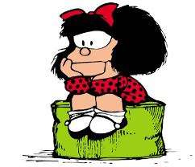
¿Para que sirve un Sistema de Gestión de Calidad?
Ayudan a la organización a aumentar la satisfacción de sus clientes
Fomenta el análisis de los requisitos del cliente
Promueve la definición de procesos y mantener estos bajo control
Proporciona el marco para la mejora continua → aumentar la satisfacción del cliente y otras partes interesadas
Proporciona confianza a la organización y sus clientes

Slide 10
Etapas para desarrollar un SGC
Determinar las necesidades y expectativas de los clientes y de otras partes interesadas;
Establecer la política y objetivos de la calidad de la organización;
Determinar los procesos y las responsabilidades necesarias para el logro de los objetivos de la calidad;
Determinar y proporcionar los recursos necesarios para el logro de los objetivos de la calidad;
Establecer los métodos para medir la eficacia y eficiencia de cada proceso;
Aplicar estas medidas para determinar la eficacia y eficiencia de cada proceso;
Determinar los medios para prevenir no conformidades y eliminar sus causas;
Establecer y aplicar un proceso para la mejora continua del sistema de gestión de la calidad.

Slide 11
Cimientos del SGC
La organización debe plantear cuales son sus objetivos y metas a alcanzar.
Establecer cuál es la misión, visión y valores de la organización.
Misión
Declaración en la que se describe el propósito o razón de ser de la
Organización.
Visión
Es lo que la Organización pretende alcanzar a largo plazo.
Valores
Son la base sobre la que se asienta la cultura de la Organización.

Slide 12
Enfoque basado en Procesos
Comprender y cumplir los requisitos de los clientes en cada proceso.
Considerar y planificar los procesos en términos que aporten valor (el cliente no debe pagar por algo que no le aporte valor).
Controlar, medir y obtener resultados del desempeño y de la eficacia de los procesos.
Mejorar continuamente los procesos con base en mediciones objetivas.

Slide 13
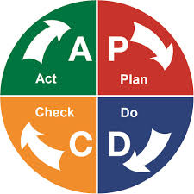
Mejora Continua
Tomar acciones de manera tal de mejorar continuamente la performance del proceso.
Establecer los objetivos y los procesos necesarios de forma tal de obtener resultados de acuerdo a los requerimientos del cliente y a políticas de la organización.
Medir y monitorear los procesos según los objetivos establecidos, las políticas y requerimientos del cliente y de la organización.
Implementar los procesos.

Slide 14
Principios de la Calidad
Principio 1: Foco en el Cliente
Principio 2: Liderazgo
Principio 3: Implicancia de la gente
Principio 4: Orientacion a procesos
Principio 5: Sistema orientado a la gestión
Principio 6: Mejora Continua
Principio 7: Toma de decisiones basadas en hechos
Principio 8: Relaciones con proveedores mutuamente beneficiosas
14

Slide 15
Principios de la Calidad
Enfoque al cliente - Las organizaciones dependen de sus clientes y por lo tanto deberían comprender las necesidades actuales y futuras de los clientes, satisfacer los requisitos de los clientes y esforzarse en exceder las expectativas de los clientes.
Liderazgo - Los líderes establecen la unidad de propósito y la orientación de la organización. Ellos deberían crear y mantener un ambiente interno, en el cual el personal pueda llegar a involucrarse totalmente en el logro de los objetivos de la organización.
Participación del personal - El personal, a todos los niveles, es la esencia de una organización, y su total compromiso posibilita que sus habilidades sean usadas para el beneficio de la organización.
Enfoque basado en procesos - Un resultado deseado se alcanza más eficientemente cuando las actividades y los recursos relacionados se gestionan como un proceso.

Slide 16
Principios de la Calidad
Enfoque de sistema para la gestión - Identificar, entender y gestionar los procesos interrelacionados como un sistema, contribuye a la eficacia y eficiencia de una organización en el logro de sus objetivos.
Mejora continua – La mejora continua del desempeño global de la organización debería ser un objetivo permanente de ésta.
Enfoque basado en hechos para la toma de decisión - Las decisiones eficaces se basan en el análisis de los datos y la información.
Relaciones mutuamente beneficiosas con el proveedor - Una organización y sus proveedores son interdependientes, y una relación mutuamente beneficiosa aumenta la capacidad de ambos para crear valor.

Slide 17
Familia de Normas ISO 9000
La serie ISO 9000 está compuesta por:
  ISO 9000:2015: SGC - Fundamentos y vocabulario
  ISO 9001:2015: SGC - Requisitos normativos para el Sistema de Gestión de Calidad (SGC)
  ISO 9004:2009: Gestión para el éxito sostenido de una organización - Un enfoque basado en la gestión de la Calidad
  ISO 19011:2011: Directrices para la auditoría de los sistemas de gestión de la calidad y/o ambiental.
Certificable !
17

Slide 18

NORMA ISO 9001
Evolución y Alcance

Slide 19
¿Qué es ISO 9001?
La Norma ISO 9001 especifica los requisitos para los sistemas de gestión de la calidad aplicables a toda organización que necesite demostrar su capacidad para proporcionar productos que cumplan los requisitos de sus clientes y los reglamentarios que le sean de aplicación, y su objetivo es aumentar la satisfacción del cliente.
    Requisitos genéricos y aplicables a organizaciones de cualquier sector económico e industrial con independencia de la categoría del producto ofrecido.
      Norma de aplicación genérica, no orientada a una industria en particular.
    No establece requisitos para los productos
19

Slide 20
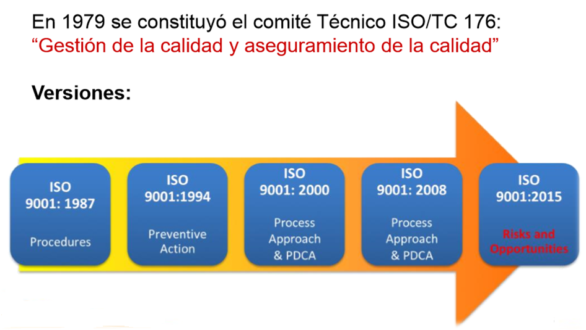
Evolución de la norma ISO 9001

Slide 21
Objetivos de la norma ISO 9001
Proporcionar confianza en la capacidad de la organización para proveer consistentemente productos y servicios a los clientes
Mejorar la satisfacción del cliente
Promover la mejora continua de los procesos de la organización

Slide 22

Enfoque de la Norma ISO 9001
22

Slide 23
Sistemas de Gestión de Calidad ISO 9001
Enfoque de la Norma
Establecer una visión, políticas y objetivos estratégicos coherentes con el propósito de la organización
Liderar la organización con el ejemplo a fin de desarrollar confianza en el personal
Comunicar la orientación de la organización y los valores relativos a la calidad y al sistema de gestión definido
Participar en proyectos de mejora, aportando nuevos métodos, soluciones y productos
Obtener retroalimentación sobre la eficacia y eficiencia del sistema organizacional definido
Tener identificados los procesos productivos que aportan valor al negocio
Tener identificados los procesos de apoyo que influencian de manera directa la efectividad de los procesos productivos
Propiciar un ambiente que promueva la participación activa y el desarrollo del personal
Proveer la estructura y los recursos necesarios para apoyar los planes estratégicos de la organización
Monitorear el desempeño de la organización a fin de determinar el logro de los objetivos estratégicos planteados.
Responsabilidades de la Dirección
Liderazgo
Cliente
Estrategia
Políticas
Objetivos
Procesos
Productivos
Soporte
Recursos
Productivos
Soporte

Slide 24
Sistemas de Gestión de Calidad ISO 9001
Enfoque de la Norma
Gestión basada en Procesos
La operación eficaz y eficiente de los procesos productivos y de apoyo (soporte) con foco en la satisfacción de las partes interesadas es un “Must”.
La interrelación de los procesos puede ser compleja y la organización debe focalizarse en asegurar una operación efectiva.
La mejora continua de los procesos mejorará la eficacia y eficiencia del sistema de gestión, impactando en la mejora del desempeño de la organización.
Los procesos deberían documentarte “tanto como sean necesario” para apoyar una operación efectiva.
Cliente
Estrategia
Políticas
Objetivos
Procesos
Productivos
Soporte
Recursos
Productivos
Soporte
Reducción de desperdicios
Optimización de recursos
Aumento en la satisfacción de Clientes

Slide 25
Sistemas de Gestión de Calidad ISO 9001
Enfoque de la Norma
La gestión de los recursos es factor esencial para la implementación de las estrategias y el logro de los objetivos de negocio.
Los recursos que deben considerarse incluyen:
      Recursos tangibles (infraestructura)
      Recursos intangibles (propiedad intelectual)
      Recursos y mecanismos para la mejora continua e innovadora
      Estructuras de organización, tanto para la gestión de proyecto como para la gestión matricial necesarias
      Información y tecnología
      Competencias del personal, formación, educación y aprendizajes dirigidos
      Habilidades de liderazgo y perfiles de futuros gerentes y directores de la organización
      Recursos naturales y su impacto en el medio ambiente
      Planes de futuros recursos
  La organización debe determinar y proporcionar los recursos necesarios para implementar, mantener y mejorar el sistema de gestión, como también para aumentar la satisfacción de los clientes asegurando el cumplimientos de expectativas.
Gestión de los Recursos
Cliente
Estrategia
Políticas
Objetivos
Procesos
Productivos
Soporte
Recursos
Productivos
Soporte

Slide 26
Sistemas de Gestión de Calidad ISO 9001
Enfoque de la Norma
  Para asegurar la mejora en el desempeño de la organización y la satisfacción de las partes interesadas (cliente, accionistas, proveedores, empleados, sociedad), la Dirección debe asegurarse la calidad de los datos (validez y propósito) para la toma de decisiones y evaluación de esta satisfacción.
  Esta calidad tiene impacto en las mediciones empleadas para evaluar el logro de los objetivos previstos, tanto a nivel estratégico como operativo.
  La Mejora Continua debe identificar la Razón para la Mejora, identificando los motivos que justifican emprenderla. Se deben recopilar y analizar datos que permitan descubrir los tipos de problemas a los que frecuentemente se enfrenta la organización, analizar sus causas raíz, identificar soluciones posibles y evaluar los efectos de implementarlas, seleccionar e implementar la solución y evaluar la eficacia de la misma a través de la observación de la no recurrencia.
  Fuentes de datos básicas para la mejora continua son: evaluaciones de satisfacción de clientes (cualquier método), hallazgos de auditorías/evaluaciones de adherencia, evaluaciones de desempeño del personal, evaluaciones de proveedores, evaluaciones de resultados de scorecard.
  Estos análisis deben incluir análisis de tendencias de los resultados.
  Las fuentes de datos y los mecanismos de análisis deben ajustarse según la necesidad del negocio.
Mejora Continua
Cliente
Estrategia
Políticas
Objetivos
Procesos
Productivos
Soporte
Recursos
Productivos
Soporte
El nivel de adecuación del esquema de mejora continua que se implemente es lo que permite identificar el nivel de valor que se agrega al negocio a través del sistema de gestión

Slide 27
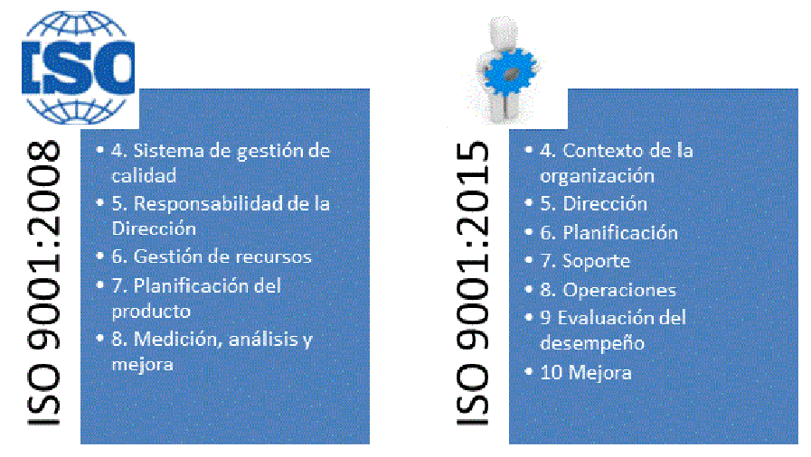
Estructura de la Norma

Slide 28
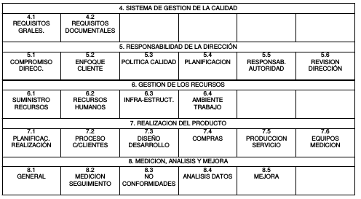
ISO 9001:2008

Slide 29
ISO 9001:2015
La nueva versión de la ISO modifica su estructura de acuerdo a losliineamientos establecidos en el ANEXO SL

Slide 30
ANEXO SL
Estructura común de todas las normas de SG:
10 cláusulas
varias subcláusulas
texto idéntico para las subcláusulas
definiciones comunes
Lineamientos de cómo usarla:
Los 10 títulos básicos son intocables
Se pueden agregar subcláusulas
Se puede insertar texto
Beneficios del Anexo SL
Mejora la coherencia y armonización de las normas de sistemas de gestión integrados.
Previene en gran medida posibles duplicidades y confusión en el proceso de implementación de sistemas de gestión en base a varias normas en una misma organización.
Notes:
lo largo de los años ISO ha publicado muchas normas de sistemas de gestión en temas de calidad, medioambiente y varios otros. A pesar de compartir elementos comunes, todas las normas ISO de sistemas de gestión tienen diferentes estructuras. Esto, a su vez, da lugar a cierta confusión y dificultades en los procesos de implementación.
¿Por qué una nueva estructura de alto nivel?
Muchas organizaciones poseen más de una Norma implementada y certificada o requieren hacerlo. Hacer esto de forma individual ocupa una gran cantidad de tiempo y recursos extras, por lo que existe una clara necesidad de encontrar una forma de integrar y combinar las normas de la mejor manera posible. Para abordar este problema, ISO desarrolló el Anexo SL.
Anexo SL
En el futuro toda norma de sistema de gestión debería ser coherente y compatible, mediante una misma estructura. Este podría ser el principio del fin del conflicto, la duplicación, la confusión y la incomprensión de diferentes normas de sistema de gestión. Es un desafío a los auditores y a las organizaciones en centrar su pensamiento en forma holística al momento de visualizar los diferentes sistemas de gestión integral.
Antes conocida como la Guía 83 para delimitar la estructura de las normas ISO, el Anexo SL parte del nuevo Suplemento ISO, cuya codificación ha sido asignada independientemente de cualquier factor en particular, constituye el pilar actual de la normalización de los estándares de sistemas de gestión (por ejemplo ISO 9001, 14001, 22000, etc.) para lograr una estructura uniforme, el marco de un sistema de gestión genérico, que sea más fácil de manejar. Toda nueva norma de sistema de gestión de la ISO se adherirá a este nuevo marco conceptual y todos las Normas migrarán a la nueva estructura en su próxima revisión.
Para dar un ejemplo del valor que ofrece, actualmente si tomamos como pivote un requerimiento común entre 2 normas muy conocidas de la familia de normas de sistemas de gestión como ISO 9001 e ISO 14001, por ejemplo control de documentos, observamos que en el caso de ISO 9001, este requerimiento se encuentra en la cláusula 4.2.3, mientras que en ISO 14001 se localiza en 4.4.5. El Anexo SL enmienda esta situación ya que los requerimientos aparecerán en la misma estructura aunque la disciplina cambie. Será mandatorio de ahora en adelante que se siga una misma estructura ahora denominada de alto nivel, y sólo se adecúe a la especialidad en cuestión (calidad, medio ambiente, seguridad de la información, etc.).
El nuevo formato no alterará los requisitos de las normas, pero ayudará a normalizar los enfoques lingüísticos y de gestión.

Slide 31
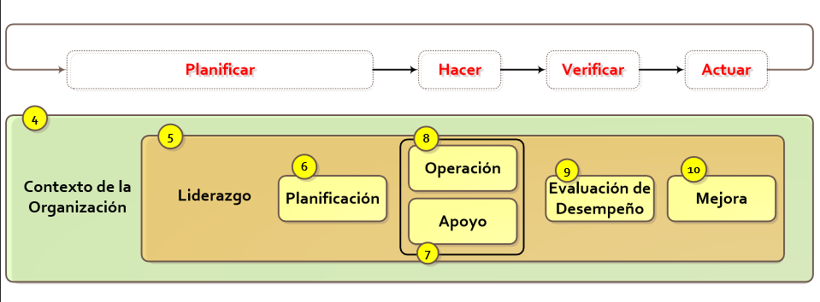
ANEXO SL – El ciclo PHVA

Slide 32
Vocabulario
ISO 9000
requisito
necesidad o expectativa establecida, generalmente implícita u obligatoria
calidad
grado en el que un conjunto de características inherentes cumple con los requisitos
eficacia
grado en que se realizan las actividades planificadas y se alcanzan los resultados planificados
eficiencia
relación entre el resultado alcanzado y los recursos utilizados
cliente
organización o persona que recibe un producto
registro
documento que presenta resultados obtenidos o proporciona evidencia de actividades desempeñadas

Slide 33
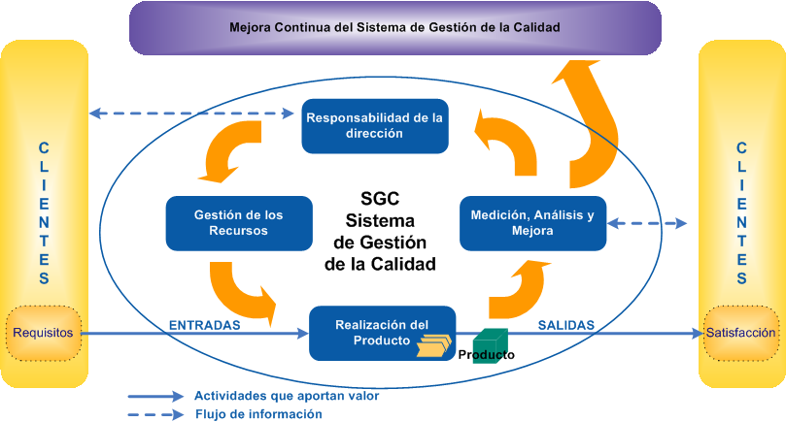
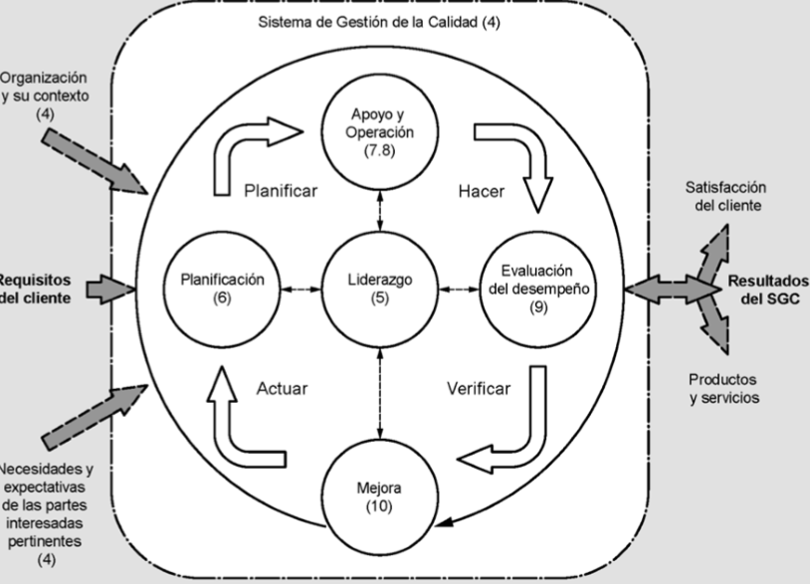
Sistema de Gestión de Calidad según versiones 2008 y 2015
Sistema de Gestión de Calidad según ISO 9001:2008
Sistema de Gestión de Calidad según ISO 9001:2015

Slide 34
ISO 9001:2015
Cláusula 1: Alcance
El alcance establece los resultados esperados del sistema de gestión. Los resultados son específicos de la industria y deben ser coherentes con el contexto de la organización.
Cláusula 2: Referencias normativas
Proporciona detalles sobre las normas de referencia o publicaciones relevantes en relación a la norma concreta.
Cláusula 3: Términos y definiciones
      Detalla términos y definiciones aplicables a la norma específica, además de cualquier otro término y definición relacionado con la norma.

Slide 35
ISO 9001:2015
Cláusula 4: Contexto de la organización
Determina por qué la organización está donde está. Como parte de la respuesta a esta pregunta, la organización debe identificar las cuestiones internas y externas que pueden influir en los resultados esperados, así como a todas las partes interesadas y sus necesidades. También debe documentar su alcance y establecer los límites del sistema de gestión – todo en línea con los objetivos de negocio.

Slide 36
ISO 9001:2015
Cláusula 5: Liderazgo
La nueva estructura hace especial hincapié en el liderazgo, no sólo a la dirección que figuraba en las normas anteriores. Esto quiere decir que la alta dirección tiene ahora una mayor responsabilidad y participación en el sistema de gestión de la organización. Deben integrar los requisitos del sistema de gestión en los procesos de negocio de la organización, asegurar que el sistema de gestión logra los resultados previstos y asignar los recursos necesarios. La alta dirección es también responsable de comunicar la importancia del sistema de gestión y aumentar la toma de conciencia y la participación de los empleados.

Slide 37
ISO 9001:2015
Cláusula 6: Planificación
La cláusula 6 nos proporciona la manera directa de tratar el riesgo. Una vez que la organización ha definido los riesgos y oportunidades en la cláusula 4, tiene que establecer cómo van a ser tratados a través de la planificación. Este enfoque proactivo sustituye a la acción preventiva y reduce la necesidad de acciones correctivas posteriormente. Se pone especial atención también en los objetivos del sistema de gestión. Deben ser medibles, ser objeto de seguimiento, comunicados, coherentes con la política del sistema de gestión y actualizados cuando sea necesario.

Slide 38
ISO 9001:2015
Cláusula 7: Apoyo
Después de abordar el contexto, el compromiso y la planificación, las organizaciones tendrán que analizar el soporte necesario para cumplir con sus metas y objetivos. Esto incluye los recursos, comunicaciones internas y externas, así como la información documentada que reemplaza los términos utilizados anteriormente como documentos, documentación y registros.

Slide 39
ISO 9001:2015
Cláusula 8: Operación
La mayor parte de los requisitos del sistema de gestión se encuentran dentro de esta cláusula. La cláusula 8 aborda tanto los procesos internos como los contratados externamente, mientras que la gestión del proceso global incluye criterios adecuados para el control de estos procesos así como formas de gestionar el cambio planificado y el no previsto.

Slide 40
ISO 9001:2015
Cláusula 9: Evaluación del desempeño
Para dar cumplimiento a éste requisito, las organizaciones deben determinar qué, cómo y cuándo ha de ser supervisado, medido, analizado y evaluado. La auditoría interna también es parte de este proceso para asegurar que el sistema de gestión se ajusta a los requisitos de la organización, así como a los de la norma, y se ha implantado y mantenido con éxito. El último paso, la revisión por la dirección, que analiza si el sistema de gestión es apropiado, adecuado y eficaz.

Slide 41
ISO 9001:2015
Cláusula 10: Mejora
En un mundo empresarial en constante cambio, no todo siempre se lleva a cabo según lo planificado. La cláusula 10 analiza las formas de hacer frente a las no conformidades y acciones correctivas, así como las estrategias de mejora continua.

Slide 42

ISO 9001:2015
Principales Cambios

Slide 43
Cláusula 4. Contexto de la Organización
4.1 Comprensión de la organización y su contexto.
4.2 Comprensión de las necesidades y expectativas de las partes interesadas.
4.3 Determinación del alcance del Sistema de Gestión de la Calidad.
4.4 Sistema de Gestión de la Calidad y sus procesos.

Slide 44
Cláusula 4. Contexto de la Organización
4.1 Comprensión de la organización y su contexto.
Determinar las cuestiones externas e internas relevantes para el propósito de la organización y su dirección estratégica y que puede afectar a su capacidad para lograr el resultado deseado en nuestro sistema de gestión
Contexto Exterior: tendencias sociales, políticas, económicas, cambios tecnológicos, tendencias de mercado, cambios legales…
Contexto Interior: valores, conocimientos, desempeño, cultura organizacional

Slide 45
Cláusula 4. Contexto de la Organización
4.2 Comprensión de las necesidades y expectativas de las partes interesadas.
No solo se habla de clientes, sino de partes interesadas
Las partes interesadas a tener en cuenta son aquellas que potencialmente puedan impactar en la capacidad de la organización para proporcionar productos y servicios que cumplan con los requisitos
Pueden ser clientes, usuarios, socios, empleados, proveedores, sindicatos, inversores, comunidad, gobiernos.

Slide 46
Cláusula 4. Contexto de la Organización
4.3 Determinación del alcance del SGC.
Alcance del SGC
Definir en términos de:
Productos y Servicios
Principales procesos involucrados
Los sitios donde se operan los procesos
Exclusiones del SGC
No se utiliza más este término
La organización debe determinar qué requisitos no son aplicables

Slide 47
Cláusula 4. Contexto de la Organización
4.4 Sistema de Gestión de la Calidad y sus procesos.
Requisitos generales similares a la cláusula 4.1 anterior
Nuevo requerimiento:
Determinar de riesgos y oportunidades
Planificar e implementar acciones para abordarlos

Slide 48
Cláusula 5. Liderazgo
5.1 Liderazgo y compromiso
  5.1.1 Generalidades
  5.1.2 Enfoque al cliente
5.2 Política
  5.2.1 Establecimiento de la política de la calidad
  5.2.2 Comunicación de la política de la calidad
5.3 Roles, responsabilidades y autoridades en la organización

Slide 49
Cláusula 5. Liderazgo
Cambios importantes:
Se elimina el rol de “Representante de la Dirección”
Se requiere un liderazgo más proactivo y un mayor involucramiento de la Dirección
La política de la calidad debe ser apropiada al propósito y contexto de la organización.
La política de la calidad y los objetivos deben ser compatibles con la dirección estratégica

Slide 50
Cláusula 6. Planificación
6.1 Acciones para abordar riesgos y oportunidades
6.2 Objetivos de la calidad y planificación para lograrlos
6.3 Planificación de los cambios

Slide 51
Cláusula 6. Planificación
Principales cambios:
Se introduce el “pensamiento basado en riesgos”, explícita o implícitamente en varias cláusulas de la estructura de alto nivel.
La referencia a las acciones preventivas ha sido retirada de la Norma.
Se debe definir cómo serán evaluados los resultados asociados al cumplimiento de los objetivos.

Slide 52
Cláusula 6. Planificación: Pensamiento basado en riesgos
Actualmente lo hacemos automáticamente y a menudo de manera inconsciente
El concepto de riesgo siempre ha estado implícito en la Norma ISO 9001
El riesgo es a menudo visto como negativo, pero el pensamiento basado en riesgos también ayuda a identificar oportunidades (riesgo positivo)

Slide 53
Cláusula 6. Planificación: Pensamiento basado en riesgos
Uno de los propósitos de un sistema de gestión es actuar como herramienta preventiva
Hace que la acción preventiva sea parte de la rutina
No se requiere un proceso de gestión de riesgos con una metodología específica
La Serie ISO 31000 Gestión del Riesgo se puede utilizar como guía

Slide 54
Cláusula 6. Planificación: Pensamiento basado en riesgos
Riesgo = Efecto de la Incertidumbre
El efecto es una desviación de los esperado, positivo o negativo
La incertidumbre es el estado de la deficiencia de la información relacionada con la comprensión o conocimiento de un evento, su consecuencia o probabilidad

Slide 55
Cláusula 7. Apoyo
7.1 Recursos
  7.1.1 Generalidades
  7.1.2 Personas [nuevo]
  7.1.3 Infraestructura
  7.1.4 Ambiente para la operación de los procesos [nuevo]
  7.1.5 Recursos de seguimiento y medición
  7.1.6 Conocimientos de la organización [nuevo]
7.2 Competencia
7.3 Toma de conciencia
7.4 Comunicación
7.5 Información documentada
  7.5.1 Generalidades
  7.5.2 Creación y actualización
  7.5.3 Control de la información documentada

Slide 56
Cláusula 7. Apoyo: Principales Cambios
Se incluyen las tecnologías de la información como parte de la infraestructura
Se asocian factores humanos y físicos al ambiente de trabajo
Se incorpora en concepto de “gestión del conocimiento”.
  El conocimiento como un recurso - Fuentes internas y externas de conocimiento
Más flexibilidad en la documentación
  No se hace ninguna mención a un Manual de la Calidad
  Ahora la documentación se define como información documentada
    Mantener información documentada → DOCUMENTOS
    Conservar información documentada → REGISTROS

Slide 57
Cláusula 7. Apoyo: Principales Cambios (Cont.)
El cambio a “información documentada” permite a la organización decidir la necesidad, tipo y medios.
Los términos anteriores, como manual de calidad, procedimientos y registros se pueden utilizar si la organización los prefiere.
El análisis de riesgo debería ayudar a definir la estructura y extensión de la información documentada.

Slide 58
Cláusula 8. Operación
8.1 Planificación y control operacional
8.2 Requisitos para los procesos y servicios
  8.2.1 Comunicación con el cliente
  8.2.2 Determinación de los requisitos para los productos y servicios
  8.2.3 Revisión de los requisitos para los productos y servicios
  8.2.4 Cambios en los requisitos para los productos y servicios
8.3 Diseño y desarrollo de los productos y servicios
  8.3.1 Generalidades
  8.3.2 Planificación del diseño y desarrollo
  8.3.3 Entradas para el diseño y desarrollo
  8.3.4 Controles del diseño y desarrollo
  8.3.5 Salidas del diseño y desarrollo
  8.3.6 Cambios del diseño y desarrollo

Slide 59
Cláusula 8. Operación
8.4 Control de los procesos, productos y servicios suministrados externamente
  8.4.1 Generalidades
  8.4.2 Tipo y alcance del control
  8.4.3 Información para los proveedores externos
8.5 Producción y provisión del servicio
  8.5.1 Control de la producción y de la prestación del servicio
  8.5.2 Identificación y trazabilidad
  8.5.3 Propiedad perteneciente a los clientes o proveedores externos
  8.5.4 Preservación
  8.5.5 Actividades posteriores a la entrega
  8.5.6 Control de los cambios
8.6 Liberación de los productos
8.7 Control de las salidas no conforme

Slide 60
Cláusula 8. Operación: Principales Cambios
Se incorpora:
  Mayor énfasis en los procesos tercerizados
  Propiedad perteneciente a los proveedores
  Trazabilidad a las personas que autorizan la liberación
  Concepto de salidas no conformes

Slide 61
Cláusula 9. Evaluación del Desempeño
9.1 Seguimiento, medición, análisis y evaluación
  9.1.1 Generalidades
  9.1.2 Satisfacción del cliente
  9.1.3 Análisis y evaluación
9.2 Auditoría interna
9.3 Revisión por la dirección
  9.3.1 Generalidades
  9.3.2 Entradas de la revisión por la dirección
  9.3.3 Salidas de la revisión por la dirección
Principales cambios:
  Determinar qué necesita seguimiento y medición
  Determinar los métodos para el seguimiento
  Se enumeran en detalle los aspectos a evaluar
  No existe requisito de un procedimiento documentado de Auditoría Interna

Slide 62
Cláusula 10. Mejoras
10.1 Generalidades
  Determinar y seleccionar acciones de mejora para:
  Mejorar productos y servicios
  Corregir, prevenir o reducir los efectos no deseados
  Mejorar el desempeño y la eficacia del SGC
10.2 No conformidad y acción correctiva
10.3 Mejora continua
Ejemplos de mejora propuestos por la Norma:
  Corrección
  Acción correctiva
  Mejora continua
  Cambio abrupto
  Innovación
  Reorganización

Slide 63
ISO 9001:2015 - Resumen de principales cambios
Cambio en la estructura de la Norma según el Anexo SL
Menos requisitos obligatorios
Análisis del contexto de la organización
Énfasis en el enfoque basado en procesos
Lenguaje aplicable a las empresas de servicios
Pensamiento basado en el riesgo
Desaparece el concepto de acción preventiva
No sólo se habla de clientes, sino de partes interesadas
Concepto de información documentada
No es exigible el rol de Representante de la Dirección
Se requiere mayor participación de la Dirección
Gestión del conocimiento
Mayor énfasis en los procesos tercerizados
Mayor importancia de la búsqueda de resultados

Slide 64
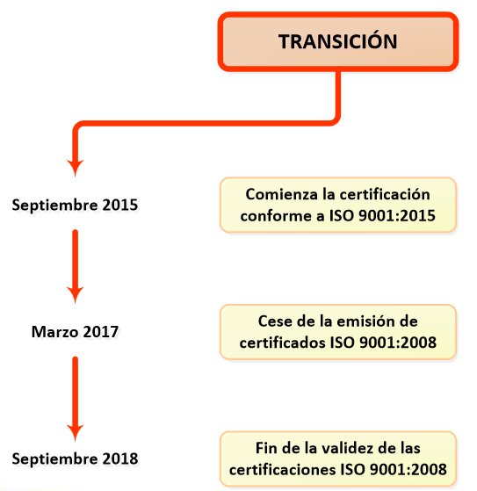
Proceso de transición entre 2008 y 2015

Slide 65
Recomendaciones para la transición
Entrenar al equipo principal (dirección, responsables de calidad, auditores internos, responsables de área).
Adaptar procesos de gestión para que cumplan con los nuevos requisitos.
En caso de aplicar más de una norma, integrar los procesos y la documentación asociada según la estructura de alto nivel.
Implementar, generar evidencia, analizar y proponer mejoras.
  El proceso de transición puede tomar de 6 a 18 meses
  El impacto de los cambios depende de la madurez del SGC y de la necesidad de integrar con otros sistemas de gestión

Slide 66

Dudas y consultas
Mariela Castarés
Virginia Cuomo

Slide 67

Bibliografía
Norma Internacional ISO 9001. Sistemas de Gestión de Calidad, Requisitos
Norma Internacional ISO 9000. Sistemas de Gestión de Calidad, Fundamentos y vocabulario
    The Importance of Standars: Introduction to Standars. Jack Sheldon. International Electrotechnical Commission
    http://www.iec.ch/about/globalreach/academia/lecture_2007.htm
    http://www.iso.org/iso/home/standards/standards-in-education/education_materials-list.htm?emtype=em

Slide 68

ISO 9001:2008
Requisitos

Slide 69
ISO 9001:2008
Capítulo 4. Sistema de gestión de la calidad.
4.1 Requisitos Generales
4.2 Requisitos de Documentación
4.2.1. Generalidades
4.2.2. Manual de Calidad
4.2.3. Control de los documentos
4.2.4. Control de los registros
Requisitos

Slide 70
ISO 9001:2008
Capítulo 4
4. 4.1 Requisitos Generales
Establecer, documentar, implementar y mantener un SGC y mejorar continuamente su eficacia.
a) determinar los procesos necesarios para el sistema de gestión de la calidad y su aplicación a través de la organización,
b) determinar la secuencia e interacción de estos procesos,
c) determinar los criterios y los métodos necesarios para asegurarse de que tanto la operación como el control de estos procesos sean eficaces,

Slide 71
ISO 9001:2008
Capítulo 4
4. 4.1 Requisitos Generales (cont.)
d) asegurarse de la disponibilidad de recursos e información necesarios para apoyar la operación y el seguimiento de estos procesos,
e) realizar el seguimiento, la medición cuando sea aplicable y el análisis de estos procesos,
f) implementar las acciones necesarias para alcanzar los resultados planificados y la mejora continua de estos procesos.

Slide 72
ISO 9001:2008
Capítulo 4.
4.2 Requisitos de Documentación
a) declaración documentada de política de la calidad y de objetivos de la calidad,
b) un manual de la calidad,
c) los procedimientos documentados y los registros mandatorios, y
d) los documentos, incluidos los registros que la organización determina que son necesarios para asegurarse de la eficaz planificación, operación y control de sus procesos.

Slide 73
ISO 9001:2008
Capítulo 4.
4.2 Requisitos de Documentación (cont.)
La norma solo exige seis procedimientos documentados:
Control de documentos, del requisito 4.2.3
Control de los registros, del requisito 4.2.4
Auditorías internas, del requisito 8.2.2
Control de producto no conforme, del requisito 8.3
Acciones correctivas, del requisito 8.5.2
Acciones preventivas, del requisito 8.5.3
Procedimientos documentados mandatorios

Slide 74
ISO 9001:2008
Capítulo 4.
4.2 Requisitos de Documentación (cont.)
Establecer el alcance del SGC
Establecer las exclusiones del SGC y su justificación
Definir procedimientos documentados o referencia a los mismos
Describir la interacción de los procesos del SGC
Manual de Calidad
Exclusiones - restringidas al Capítulo 7 y siempre que no afecten a la capacidad de la organización cumplir con los requisitos del cliente y los legales y reglamentarios aplicables.

Slide 75
ISO 9001:2008
Capítulo 4.
4.2 Requisitos de Documentación (cont.)
Aprobar
Revisar, actualizar y aprobar nuevamente
Identificar cambios y versiones vigentes
Disponibles en el lugar de uso
Legibles e identificables
Identificar y controlar documentos externos
Identificar versiones obsoletas
Control de documentos

Slide 76
ISO 9001:2008
Capítulo 4.
4.2 Requisitos de Documentación (cont.)
Proporcionan evidencia
    Operación del SGC
    Conformidad del SGC
Son un tipo particular de documentos
Deben ser legibles, identificables y recuperables
Control de registros

Slide 77
ISO 9001:2008
Capítulo 5. Responsabilidades de la dirección.
5.1 Compromiso de la dirección
5.2 Enfoque al cliente
5.3 Política de calidad
5.4 Planificación
5.5 Responsabilidad y Autoridad
5.6 Revisión por la dirección al SGC
Dirección

Slide 78
ISO 9001:2008
Capítulo 5. Responsabilidades de la dirección.
a) Comunicar la importancia de satisfacer los requisitos del cliente, legales y reglamentarios
b) Establecer la política de calidad
c) Asegurar que se establezcan los objetivos de la calidad
d) Revisar el SGC
e) Asegurar la disponibilidad de recursos
Compromiso de la Dirección

Slide 79
ISO 9001:2008
Capítulo 5. Responsabilidades de la dirección.
Asegurar que los requisitos del cliente se determinan y se cumplen con el propósito de aumentar la satisfacción del cliente.
Se identificaron los distintos clientes?
Se determinaron sus necesidades implícitas y explicitas y sus expectativas?
Se determinó cómo satisfacer las necesidades detectadas?
Se planificó cómo realizar el seguimiento de la percepción del cliente (su satisfacción)?
Compromiso de la Dirección

Slide 80
ISO 9001:2008
Capítulo 5. Responsabilidades de la dirección.
Debe ser adecuada para el propósito de la organización
Debe mencionar compromiso con mejora continua del SGC y cumplimiento de requisitos
Debe ser revisada y aprobada (debe ser un documento controlado)
Debe ser comunicada y entendida dentro de la organización.
Debe ser un marco para el establecimiento de los objetivos del SGC
Política de Calidad

Slide 81
ISO 9001:2008
Capítulo 5. Responsabilidades de la dirección.
Objetivos de calidad
    Coherentes con la política de calidad
    Establecidos en las funciones y niveles pertinentes
    Medibles, alcanzables y ambiciosos.
    Deben tener indicadores y metas asociadas.
Planificación del SGC
Planificación

Slide 82
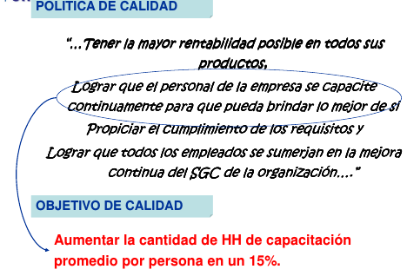
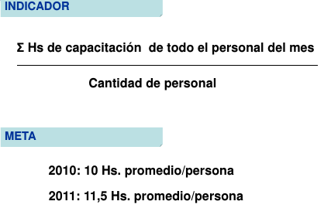
ISO 9001:2008
Capítulo 5. Responsabilidades de la dirección.

Slide 83
ISO 9001:2008
Capítulo 5. Responsabilidades de la dirección.
Responsabilidad y autoridad
    Definidas y comunicadas.
Representante de la Dirección
    Asegure que establecen, implementan y mantienen los procesos necesarios para SGC
    Informe a la Dirección del desempeño
    Promueva la toma de conciencia de los requisitos del cliente
Comunicación
    Establecer procesos de comunicación necesarios y apropiados.
Responsabilidad y Autoridad

Slide 84
ISO 9001:2008
Capítulo 5. Responsabilidades de la dirección.
Se deben analizar:
    Resultado de auditorías
    Retroalimentación de los clientes
    Desempeño de procesos y conformidad de producto (indicadores)
    Estado de las acciones correctivas y preventivas
    Acciones de seguimiento de revisiones anteriores
    Cambios que podrían afectar al sistema de calidad
    Propuestas de mejoras
    Política y objetivos de calidad
    Necesidad de recursos
Revisión por la Dirección

Slide 85
ISO 9001:2008
Capítulo 6. Gestión de los recursos.
6.1 Provisión de recursos
6.2 RRHH
6.3 Infraestructura
6.4 Ambiente de trabajo
Recursos

Slide 86
ISO 9001:2008
Capítulo 6. Gestión de los recursos.
Determinar y proporcionar los recursos necesarios
  implementar y mantener el SGC y mejorar continuamente
  aumentar la satisfacción del cliente mediante el cumplimiento de sus requisitos
Provisión de recursos

Slide 87
ISO 9001:2008
Capítulo 6. Gestión de los recursos.
Determinar las competencias del personal que afecte a la conformidad de los requisitos del producto.
  Educación, formación, experiencia y habilidades
Proporcionar capacitación, formación y otras acciones.
Evaluar la eficacia de las acciones.
Recursos Humanos
Conciencia de la pertinencia e importancia de sus actividades y su contribución al logro de los objetivos de calidad.

Slide 88
ISO 9001:2008
Capítulo 6. Gestión de los recursos.
Determinar, proporcionar y mantener la infraestructura necesaria para lograr la conformidad con los requisitos del producto.
Identificar y gestionar el ambiente de trabajo necesario para lograr la conformidad con los requisitos del producto.
Infraestructura
Ambiente de trabajo

Slide 89
ISO 9001:2008
Capítulo 7. Realización del producto.
7.1 Planificación de realización del producto
7.2 Procesos relacionados con el cliente
7.3 Diseño y Desarrollo
7.4 Compras
7.5 Producción y prestación del servicio
7.6 Control de los equipos de seguimiento y de medición
Producto / Servicio

Slide 90
ISO 9001:2008
Capítulo 7. Realización del producto.
Planificar y desarrollar los procesos necesarios para la realización del producto.
Objetivos de calidad y requisitos del producto;
Necesidad de establecer procesos, documentos y recursos;
Actividades de verificación, validación, seguimiento, inspección y ensayo específicas para el producto, así como criterios de aceptación;
Registros que evidencien que los procesos y los productos cumplen con requisitos.
Planificación realización del producto

Slide 91
ISO 9001:2008
Capítulo 7.
7.2 Procesos relacionados con el cliente
Requisitos especificados por el cliente
Requisitos no especificados por el cliente pero necesarios para el
uso previsto
Requisitos legales y reglamentarios
Requisitos adicionales que se consideren necesarios
Determinar requisitos relacionados con el producto

Slide 92
ISO 9001:2008
Capítulo 7.
7.2 Procesos relacionados con el cliente
Antes de dar el compromiso al cliente la organización debe
revisar y asegurar
    Que los requisitos están definidos
    Que las diferencias estan resueltas
    Que se tiene capacidad para cumplir con los requisitos
Revisión de los requisitos relacionados con el producto

Slide 93
ISO 9001:2008
Capítulo 7.
7.2 Procesos relacionados con el cliente
Determinar e implementar disposiciones eficaces para la
comunicación con el cliente
    información sobre el producto (folletos, página web, etc.)
    consultas, contratos, atención de pedidos, modificaciones
    retroalimentación del cliente, quejas
Comunicación con el cliente

Slide 94
ISO 9001:2008
Capítulo 7.
7.3 Diseño y Desarrollo
La organización debe determinar:
  las etapas del diseño y desarrollo,
  la revisión, verificación y validación, apropiadas para cada etapa del diseño y desarrollo, y
  las responsabilidades y autoridades para el diseño y desarrollo.
Los resultados de la planificación deben actualizarse a medida que
progresa el diseño y desarrollo.
Planificación del diseño y desarrollo
diseño y desarrollo
conjunto de procesos que transforma los requisitos en características especificadas
o en la especificación de un producto, proceso o sistema

Slide 95
ISO 9001:2008
Capítulo 7.
7.3 Diseño y Desarrollo
Determinar entradas relacionadas a los requisitos del producto
  funcionales y de desempeño
  legales y reglamentarios
  información de diseños previos similares (si aplica)
  otros requisitos considerados esenciales
Entradas para el diseño y desarrollo

Slide 96
ISO 9001:2008
Capítulo 7.
7.3 Diseño y Desarrollo
Deben cumplir los requisitos de los elementos de entrada para el diseño y desarrollo,
Deben proporcionar información apropiada para la compra, la producción y la prestación del servicio,
Deben contener o hacer referencia a los criterios de aceptación del producto,
Deben especificar las características del producto que son esenciales para el uso seguro y correcto.
Resultados del diseño y desarrollo

Slide 97
ISO 9001:2008
Capítulo 7.
7.3 Diseño y Desarrollo
Realizar revisiones según lo planificado
evaluar la capacidad de los resultados de diseño y desarrollo para cumplir los requisitos,
identificar cualquier problema y proponer las acciones necesarias.
Revisión del diseño y desarrollo
revisión
actividad emprendida para asegurar la conveniencia, adecuación y eficacia del tema objeto de la revisión, para alcanzar objetivos establecidos

Slide 98
ISO 9001:2008
Capítulo 7.
7.3 Diseño y Desarrollo
Realizar la verificación, según lo planificado, para asegurarse de
que los resultados del diseño y desarrollo cumplen los requisitos de
los elementos de entrada del diseño y desarrollo.
Verificación del diseño y desarrollo
verificación
confirmación mediante la aportación especificados de evidencia objetiva de que se han cumplido los requisitos especificados

Slide 99
ISO 9001:2008
Capítulo 7.
7.3 Diseño y Desarrollo
Realizar la verificación, según lo planificado, para asegurarse de que
el producto resultante es capaz de satisfacer los requisitos para su
aplicación especificada o uso previsto, cuando sea conocido.
Validación del diseño y desarrollo
validación
confirmación mediante la aportación de evidencia objetiva de que se han cumplido los requisitos para una utilización o aplicación específica prevista

Slide 100
ISO 9001:2008
Capítulo 7.
7.3 Diseño y Desarrollo
Identificar y mantener registro de los cambios.
Revisar, verificar y validar, según corresponda, los cambios
antes de su implementación
Control de cambios al diseño y desarrollo

Slide 101
ISO 9001:2008
Capítulo 7.
7.4 Compras
Establecer criterios para la selección, evaluación y re evalución de
los proveedores. Se deben establecer criterios de aceptación y rechazo.
Seleccionar proveedores.
Evaluar proveedores.
  Evaluar el desempeño del proveedor en base a frecuencia establecida.
Proceso de compras

Slide 102
ISO 9001:2008
Capítulo 7.
7.4 Compras
Se debe describir el producto a comprar.
Implementar actividades para asegurar que el producto comprado
cumple con los requisitos establecidos.
Información de compras
Verificación producto comprado

Slide 103
ISO 9001:2008
Capítulo 7.
7.5 Producción y prestación del servicio
Planificar y realizar la producción y prestación de servicio bajo
condiciones controladas.
  información disponible
  instrucciones de trabajo disponibles
  uso del equipo apropiado
  disponibilidad y uso de elementos de seguimiento y medición
  actividades de seguimiento y medición
  actividades de liberación
  actividades de entrega y posteriores
Control de la producción y de la prestación del servicio

Slide 104
ISO 9001:2008
Capítulo 7.
7.5 Producción y prestación del servicio
Aplica a procesos donde los productos resultantes no pueden verificarse
mediante actividades de seguimiento y medición posteriores, sino
cuando el producto esta siendo usado o el servicio ya se ha prestado.
  existan criterios para revisar y aprobar los procesos
  los equipos estén aprobados y el personal calificado
  procedimientos y métodos específicos
  criterio de revalidación
  registros
Validación de los procesos de la producción y de la prestación del servicio

Slide 105
ISO 9001:2008
Capítulo 7.
7.5 Producción y prestación del servicio
Identificar el producto en las distintas etapas.
Identificar el estado de aprobación del producto en las distintas etapas.
Si la trazabilidad es un requisito, se debe controlar y registrar la
identificación única.
Identificación y Trazabilidad
trazabilidad
capacidad para seguir la historia, la aplicación o la localización de todo aquello que está bajo consideración

Slide 106
ISO 9001:2008
Capítulo 7.
7.5 Producción y prestación del servicio
Identificarla
Verificarla
Protegerla
Notificar al cliente en caso de pérdida, deterioro o inadecuación para
su uso
Propiedad del cliente

Slide 107
ISO 9001:2008
Capítulo 7.
7.5 Producción y prestación del servicio
Preservar la conformidad del producto durante el proceso y la entrega
  Identificar
  Manipular
  Embalar
  Almacenar
  Proteger
Preservación del producto

Slide 108
ISO 9001:2008
Capítulo 7.
7.6 Control de los equipos de seguimiento y de medición
Determinar el seguimiento y la medición a realizar, y los equipos
de medición y seguimiento necesarios para proporcionar la
evidencia de la conformidad del producto con los requisitos
establecidos.
  Frecuencia de calibración
  Método de calibración
  Identificación y estado de calibración
  Resguardo y protección
El instrumento / equipo se utiliza para aprobar o rechazar el producto?

Slide 109
ISO 9001:2008
Capítulo 8. Medición, análisis y mejora.
8.1 Generalidades
8.2 Seguimiento y Medición
8.3 Control del producto no conforme
8.4 Análisis de datos
8.5 Mejora
Medición y Mejora

Slide 110
ISO 9001:2008
Capítulo 8. Medición, análisis y mejora.
Planificar e implementar procesos de seguimiento, medición, análisis
y mejora
    demostrar conformidad del producto
    asegurar conformidad del SGC
    mejorar continuamente la eficacia del SGC
Generalidades

Slide 111
ISO 9001:2008
Capítulo 8.
8.2 Seguimiento y Medición.
Hacer un seguimiento de la información relativa a la percepción del
cliente respecto al cumplimiento de los requisitos.
Determinar métodos para obtener y utilizar dicha información.
Satisfaccion del cliente

Slide 112
ISO 9001:2008
Capítulo 8.
8.2 Seguimiento y Medición.
Realizar, a intervalos planificados, auditorías internas para determinar
si el SGC:
  Se encuentra conforme con las disposiciones planificadas, los requisitos de
  la norma y los requisitos del SGC establecidos.
  Se ha implementado y se mantiene de manera eficaz.
Auditorias internas

Slide 113
ISO 9001:2008
Capítulo 8.
8.2 Seguimiento y Medición.
Aplicar métodos de seguimiento de los procesos (productivos,
comerciales, etc.).
  Demostrar la capacidad de los procesos para alcanzar los resultados
  planificados.
Deben implementarse correcciones y acciones correctivas, según sea
conveniente, cuando no se alcancen los resultados esperados.
Seguimiento y medición de procesos

Slide 114
ISO 9001:2008
Capítulo 8. 8.2 Seguimiento y Medición.
Medir y monitorear las características del producto para verificar
que se cumplen los requisitos establecidos.
Mantener evidencia de la conformidad con los criterios de
aceptación. Se debe indicar la(s) persona(s) que autoriza(n) la liberación
del producto.
No se debe liberar el producto/servicio hasta haber controlado
adecuadamente, a menos que sean aprobados de otra manera por una
autoridad.
Seguimiento y medición de productos

Slide 115
ISO 9001:2008
Capítulo 8.
8.3 Control del producto no conforme
Establecer como el producto que no es conforme con los requisitos del
mismo, se identifica y controla para prevenir su uso o entrega no
intencionados.
Definir los controles y las responsabilidades y autoridades relacionadas
para tratar el producto no conforme.
Si un producto no conforme se corrige, debe someterse a una nueva
verificación para demostrar su conformidad con los requisitos.

Slide 116
ISO 9001:2008
Capítulo 8.
8.4 Análisis de datos
Determinar, recopilar y analizar datos que evidencien la eficacia del SGC
y permitan evaluar donde realizar las mejoras. Considerar
    Resultados de evaluaciones de Satisfacción del cliente
    Conformidad con requisitos del producto
    Características y tendencias de los procesos
    Proveedores

Slide 117
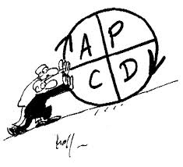
ISO 9001:2008
Capítulo 8.
8.5 Mejora
Mejorar continuamente la eficacia del SGC
  política de la calidad,
  los objetivos de la calidad,
  los resultados de las auditorías,
  el análisis de datos,
  las acciones correctivas y preventivas
  y la revisión por la dirección.
Mejora continua

Slide 118
ISO 9001:2008
Capítulo 8.
8.5 Mejora
Eliminar las causas de las no conformidades para evitar que ocurran
nuevamente.
  revisar las no conformidades (incluyendo las quejas de los clientes),
  determinar las causas de las no conformidades,
  evaluar la necesidad de adoptar acciones para asegurarse de que las no conformidades no vuelvan a ocurrir,
  determinar e implementar las acciones necesarias,
  registrar los resultados de las acciones tomadas,
  revisar la eficacia de las acciones correctivas tomadas.
Acciones correctivas
No conformidades

Slide 119
ISO 9001:2008
Capítulo 8.
8.5 Mejora
Eliminar las causas de las no conformidades potenciales para prevenir
que ocurran.
  determinar las no conformidades potenciales y sus causas,
  evaluar la necesidad de actuar para prevenir la ocurrencia de no conformidades,
  determinar e implementar las acciones necesarias,
  registrar los resultados de las acciones tomadas, y
  revisar la eficacia de las acciones preventivas tomadas.
Acciones preventivas
No conformidades potenciales

